Slide 1
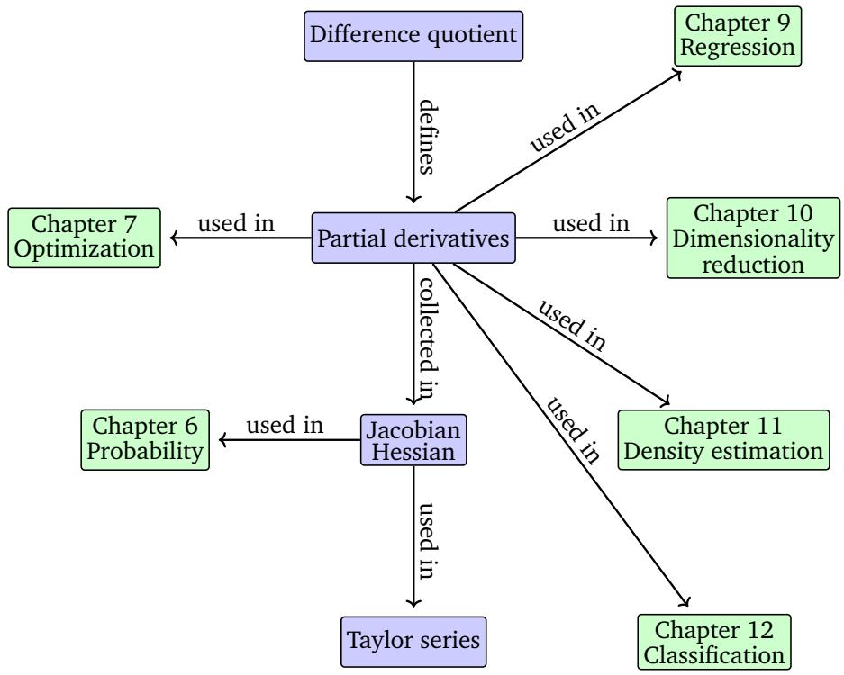
知识地图：从变化到语言
函数：输入转输出的逻辑机器
坐标系：变化过程的视觉化呈现
斜率：量化变化的数学语言
图：微积分知识体系的关联路径
Notes:
刚才我们通过前测探索了函数的映射直觉，大家已经注意到点 (4, 12) 背后的逻辑。现在，让我们把视野放大，看看本节课的知识全景：我们将如何一步步从感性的‘变化’，跨越到理性的‘数学语言’。 首先是‘函数’。请记住，它不仅是代数式，更是一台‘逻辑机器’。只要给定一个合法的输入，它就会按照确定的规则产生输出。这是我们研究动态世界最基本的工具。 有了机器，我们需要一个舞台来观察它。坐标系就是这个舞台。通过它，抽象的输入输出变化被转化为可见的轨迹，让复杂的数学关系变成了直观的几何图像。 而为了精准地描述图像中变化快慢的特征，我们就需要用到‘斜率’。它是量化变化的数学核心语言，也是我们后续通往微积分殿堂的钥匙。 这张地图展示了我们将要翻越的逻辑阶梯。接下来，我们将通过一系列实验，把这些点连成线，构建起完整的微积分知识体系。

Slide 2
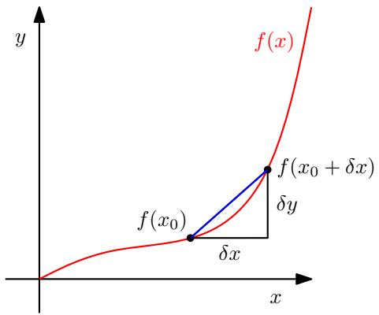
核心框架：从几何直观到符号语言
几何观察：割线斜率
代数表达：差分商公式
$$\frac{δy}{δx}=\frac{f(x+δx)−f(x)}{δx}$$
• δy：因变量增量（纵向变化）
• δx：自变量增量（横向跨度）
• 比值：刻画该区间内的平均变化率
割线倾斜程度描述了函数在
[x₀, x₀+δx] 范围内的平均变化趋势
桥接核心：差分商的本质就是割线的斜率
Notes:
刚才我们通过对比，直观感受了不同函数的“脾气”。现在，我们要把这些直观的图形感受，转化为严谨的数学符号语言，建立起从几何到代数的逻辑桥梁。 首先来看几何直观。当我们在函数图像上取两点并连成线，这条“割线”的倾斜程度，实质上描述了函数在这一特定区间内的平均变化趋势。 为了更精确地量化这种变化，我们引入了代数表达：差分商公式。大家看这个式子，它将我们的观察浓缩成了简洁的数学语言。 在这里，Δy 代表因变量的纵向变化，而 Δx 是自变量的横向跨度。两者的比值，精准地刻画了该区间内的“平均变化率”。 所以，请大家务必记住这个核心逻辑：差分商的代数定义，其几何本质就是割线的斜率。掌握了这一点，我们就拿到了理解动态变化的钥匙。接下来，我们要通过实验来验证这个关系。

Slide 3
复盘：知识完整性兜底
函数三要素
斜率分类
微积分逻辑
• 定义域 (Domain)
• 值域 (Range)
• 对应法则 (Rule)
$$k>0$$
正向变化 (上升)
研究“变化”：
从静态赋值到
动态瞬时变化率
$$k<0$$
负向变化 (下降)
$$k=0$$
水平 (无变化)
重点：理解导数前，必须夯实函数与斜率的基础认知。
Notes:
刚才我们通过实际背景理解了函数的意义，现在让我们停下来进行一次系统的复盘。在进入后续更复杂的挑战前，确保我们的知识地基足够稳固是非常重要的。 首先，请大家再次看向函数的三要素。我们在前面的实验中反复调整自变量，观察因变量，其实就是在处理定义域、值域和它们之间的对应法则。这三者共同定义了一个完整的函数机器。 接下来是关于斜率的总结。我们在排序大作战和探针实验中已经发现，斜率的正负和零直接决定了函数的走向。 当斜率k大于0时，函数呈现正向变化，图像上升； k小于0时，则是负向变化，图像下降； 而k等于0则代表水平无变化。这种对“变化方向”的敏感度，是学习微积分的第一步。 大家要注意，微积分的核心逻辑在于研究“变化”。我们正从这种对静态线条的赋值，逐步过渡到研究动态的瞬时变化率。这种思维的转变非常关键。 最后，请大家务必内化这段重点：在深入理解导数之前，必须夯实对函数与斜率的基础认知。若曦，你作为我们的复盘达人，能不能谈谈你对“斜率即变化”这个观点的理解？

